Slide 1
Древняя Греция
2 часть
Выполнила: Учитель МХК
ГБОУ Школа № 717
Боярская И. С.

Slide 2
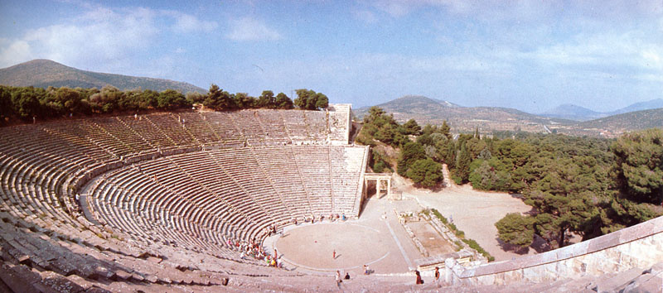
Театр Диониса (вместимость – 17000 чел.)

Slide 3
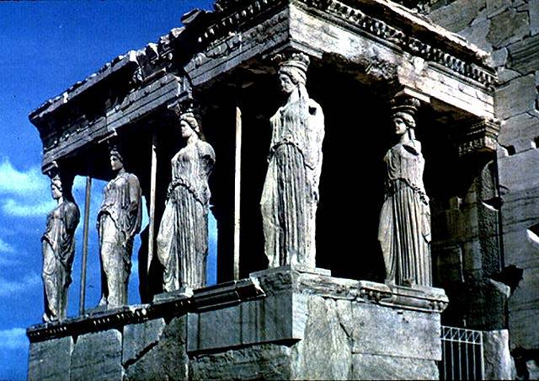

Slide 4
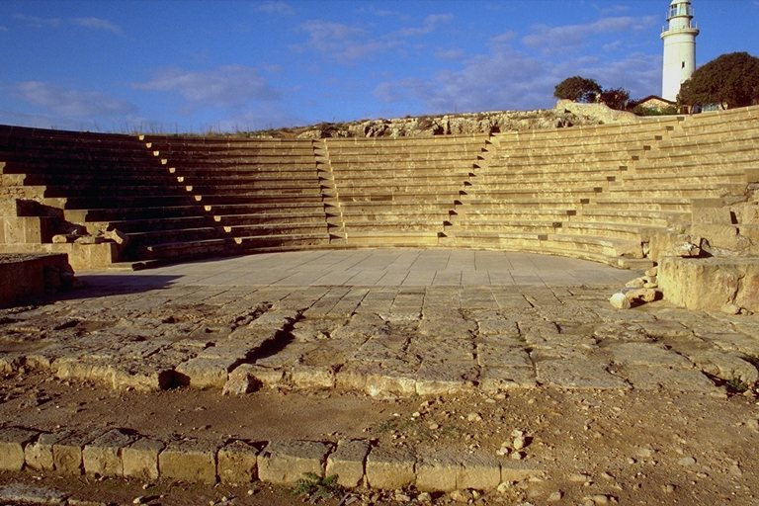

Slide 5
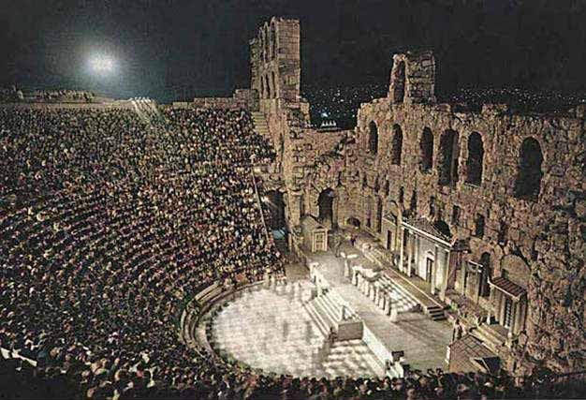
Театр
Одним из самых замечательных явлений древнегреческой культуры является театр. Он возник на основе народных песен и плясок во время праздников в честь бога Диониса.
Из обрядовых песен, которые пели, облачаясь в козлиные шкуры, родилась трагедия (трагос - козёл, ода - песня); из озорных и весёлых песен родилась комедия.
Театральные представления считались школой воспитания, и государство уделяло им большое внимание. Представления шли несколько раз в год по большим праздникам и продолжались несколько дней подряд. Ставились 3 трагедии и 2 комедии.
В период расцвета греческой культуры (VI - V вв. до н.э.) в Афинах жили и творили самые выдающиеся греческие трагические поэты, классики не только греческой, но и мировой литературы.
Театр Древней Греции

Slide 6
Эсхил (524-456 гг. до.н.э.) «ПРИКОВАННЫЙ ПРОМЕТЕЙ»
За похищение огня Гефест приковывает Прометея по велению Зевса к скале под надзором младшего титана Кратоса (Власти и Силы). Узника посещают Океаниды, их отец Океан, царевна Ио (возлюбленная Зевса), в своих скитаниях по свету случайно попавшая к скале. Прометей рассказывает им, что он сделал для людей, выкрав огонь у богов, проклинает Зевса и пророчествует.
Софокл 497-406 гг. до.н.э. «Царь Эдип»
Родители Эдипа, испугавшись предсказания о том, что их сын убьет собственного отца и женится на своей матери, решили убить ребенка. Но благодаря жалости исполнителя преступления, младенец был передан пастуху из Коринфа и усыновлён коринфским царем Полибом. Повзрослевший Эдип, узнав о предсказании, решает покинуть своих приемных родителей в надежде избежать злой участи. У самого города Фивы на него чуть не наехала колесница, всадники которой начали оскорблять и бить юношу. В завязавшейся драке Эдип убивает сидевшего в колеснице старика и троих из четырёх его спутников. Старик, сидевший в колеснице, был отец Эдипа. Эдип становится правителем Фив и берет в жены вдову погибшего от рук разбойников царя Лая — Иокасту.
15 лет спустя на город обрушивается эпидемия чумы. Пытаясь найти причину чумы, жители города обращаются к дельфийскому оракулу, который говорит о необходимости найти и изгнать убийцу царя Лая. Поиск убийцы доводит Эдипа до горькой истины: убийца Лая — он сам, Лай был его отцом, а его супруга Иокаста на самом деле его мать. Иокаста, добравшаяся до правды раньше Эдипа, пытается остановить его поиски, но ей это не удается, и, не выдержав позора, она убивает себя. Но Эдип, считая себя недостойным смерти, выкалывает себе глаза, тем самым обрекая себя на слепоту. Он гордо идет вперед, обретая прежнюю уверенность в себе, верит, что еще сможет принести людям пользу.

Slide 7
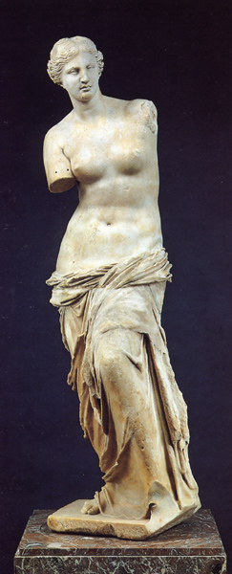
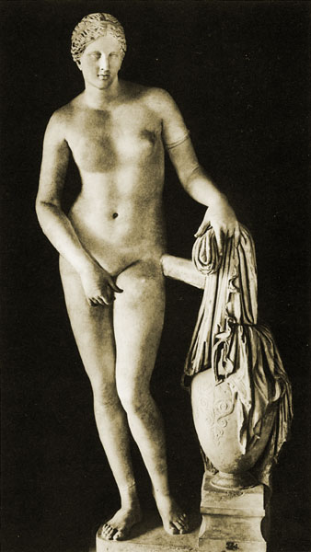
Афродита
Венера Милосская

Slide 8
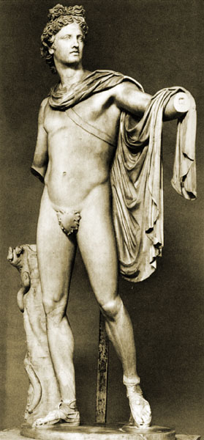
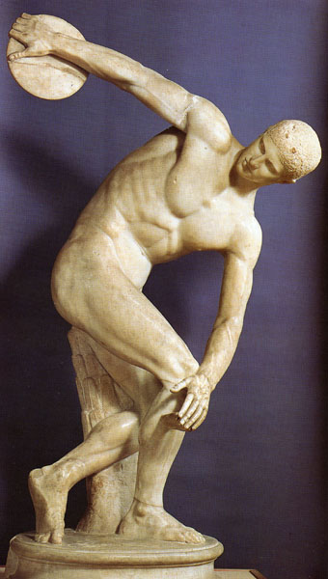
Аполлон Бельведерский
копия
ДискоболМирон

Slide 9
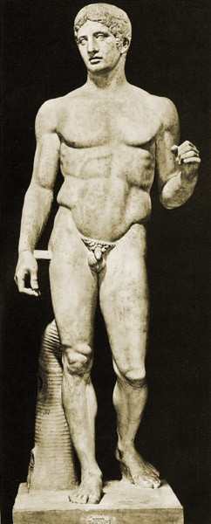
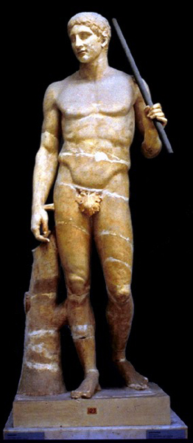
Поликлет «Дорифор»

Slide 10
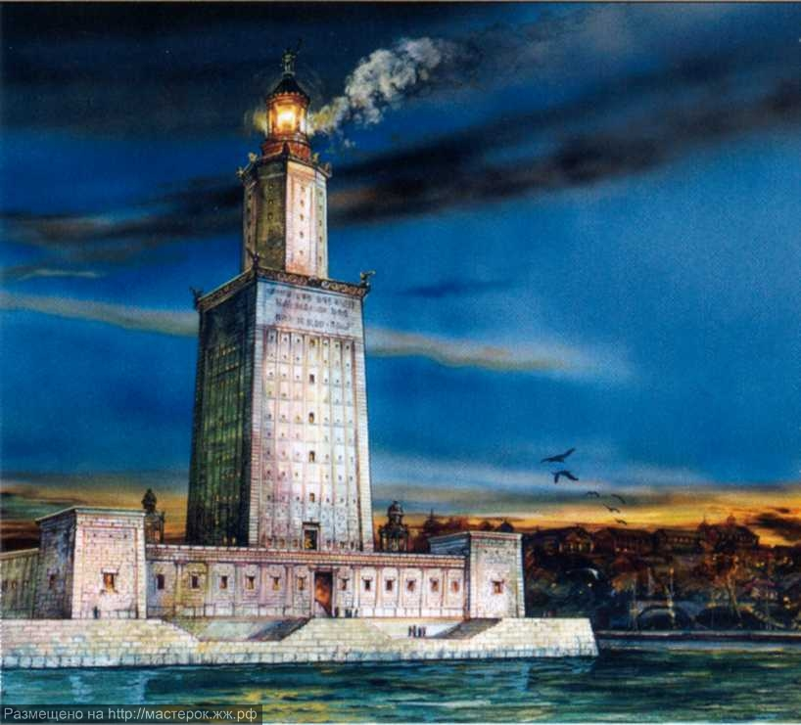
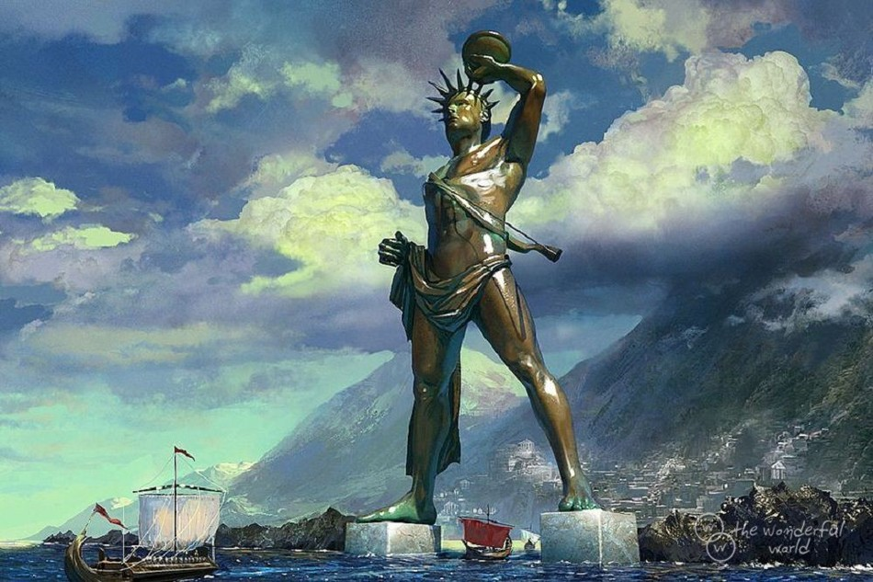
Эллинизм IV- I вв. до.н.э.
Время правления А. Македонского.
Расцвет научного знания – Архимед и Эвклид.
Два колоссальных памятника эллинистического времени отнесены к 7 чудесам света – КОЛОСС РОДОССКИЙ – статуя бога солнца Гелиоса высота 30 м 292-280 гг. до.н.э. ФАРОССКИЙ МАЯК 120 м. Огонь моряки видели на расстоянии 100 миль (160 км)

Slide 11
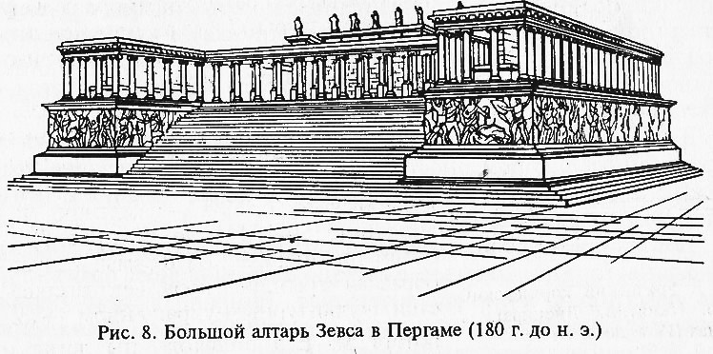
Алтарь Зевса в Пергаме (Малая Азия).
Основная тема рельефных изображений — битва богов с гигантами. В настоящий момент экспонируется в берлинском Пергамском музее

Slide 12
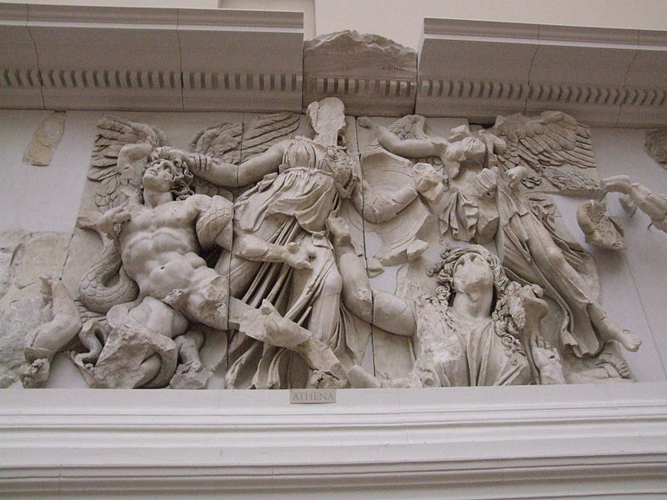
«Битва Афины с Алкионеем»: богиня со щитом в руках повергла крылатого гиганта Алкионея на землю. К ней устремляется крылатая богиня победы Ника, чтобы увенчать голову лавровым венком. Гигант безуспешно пытается освободиться от руки богини.

Slide 13
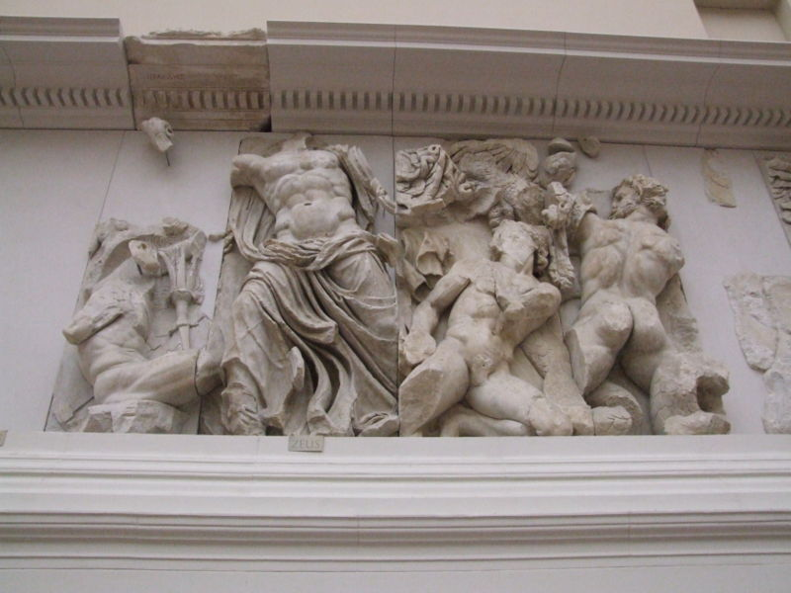
«Битва Зевса с Порфирионом»: Зевс ведёт борьбу одновременно с тремя противниками. Поразив одного из них, он готовится метнуть свою молнию в предводителя врагов — змееголового исполина Порфириона.

Slide 14
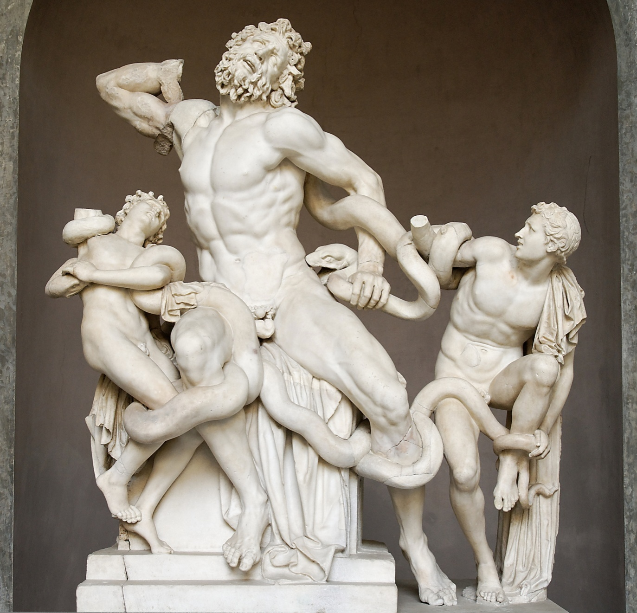
Школа ваяния
Возникла на о. Родос во II-I вв. до.н.э.
Скульптура Лаокоон
40г. до.н.э.

Slide 15
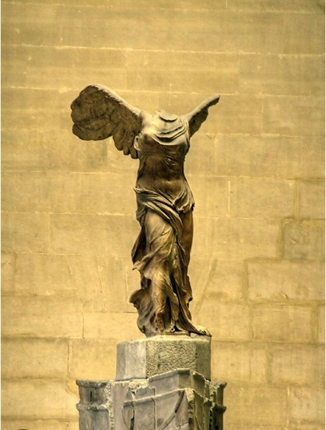
Ника Самофракийская

Slide 16
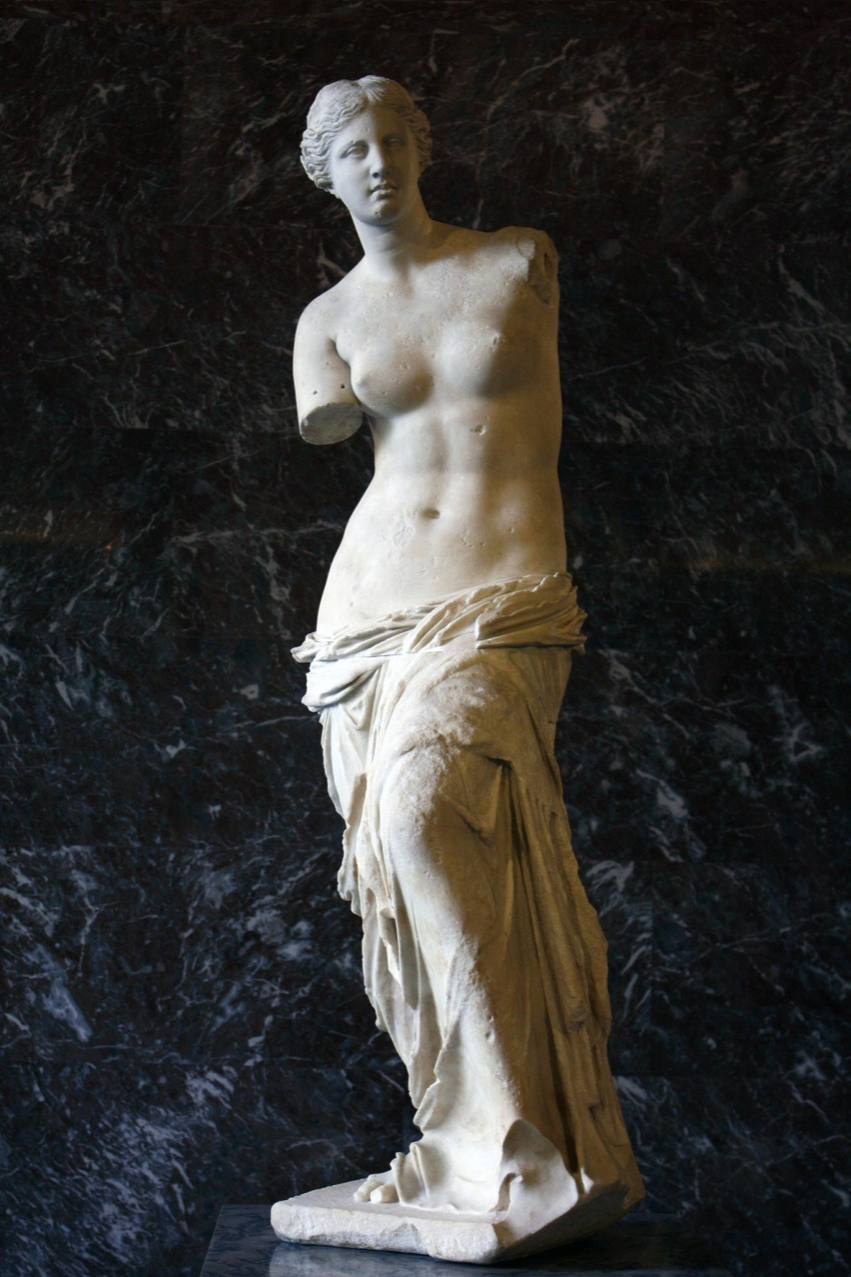
Венера Милосская

